Slide 1
Ember-medve konfliktusmenedzsment
Seeley Lake, Montana

Slide 2
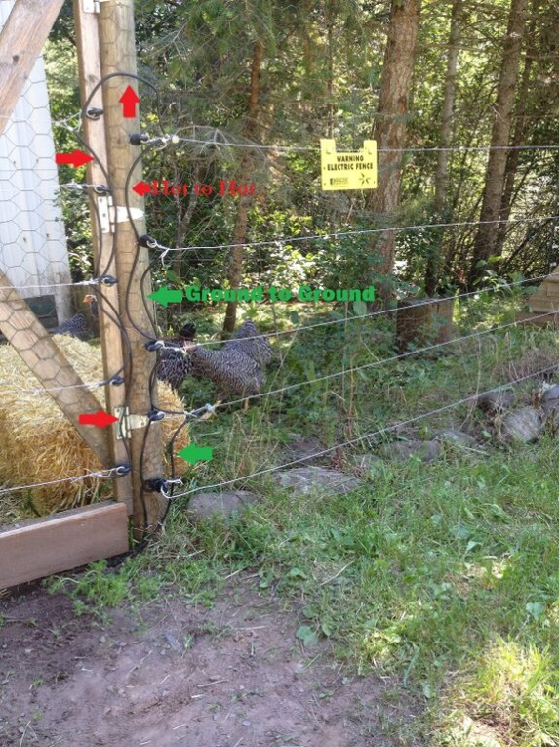
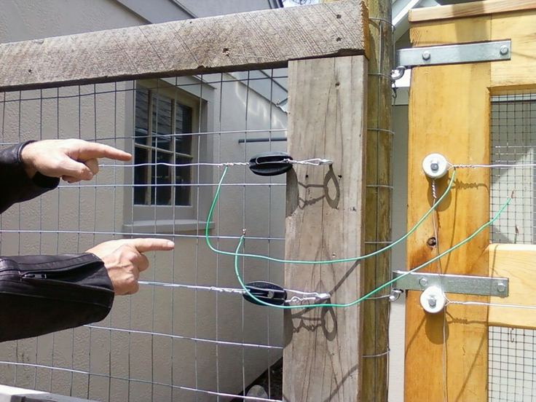
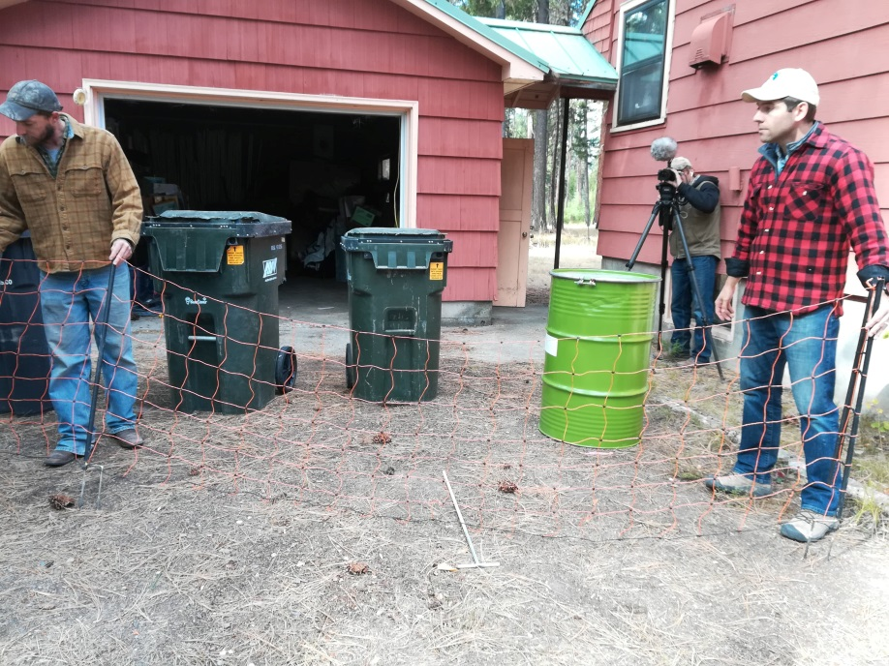
Villanypásztor
hatékony villanypásztor használata (6 fémszálas vezeték)
jelentős mennyiségű állami támogatás (50% v. 500$)
tanácsadás gazdáknak: a villanypásztor megfelelő felszerélése és karbantartása

Slide 3
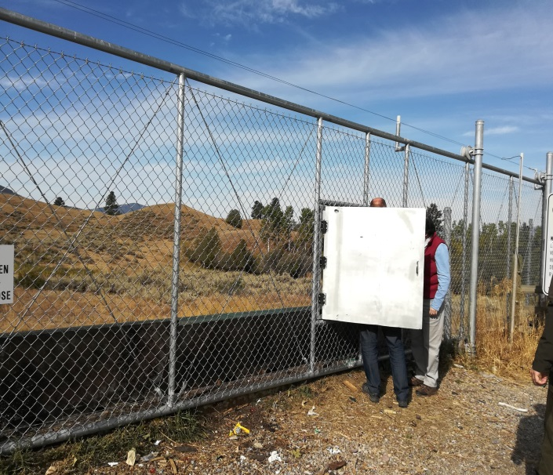
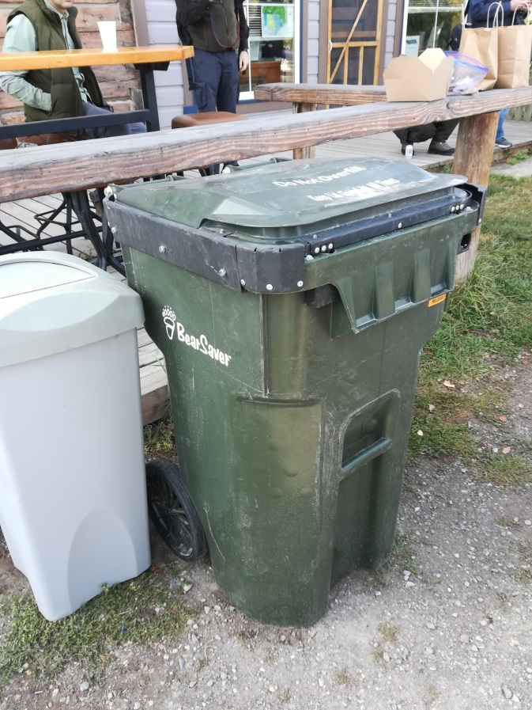
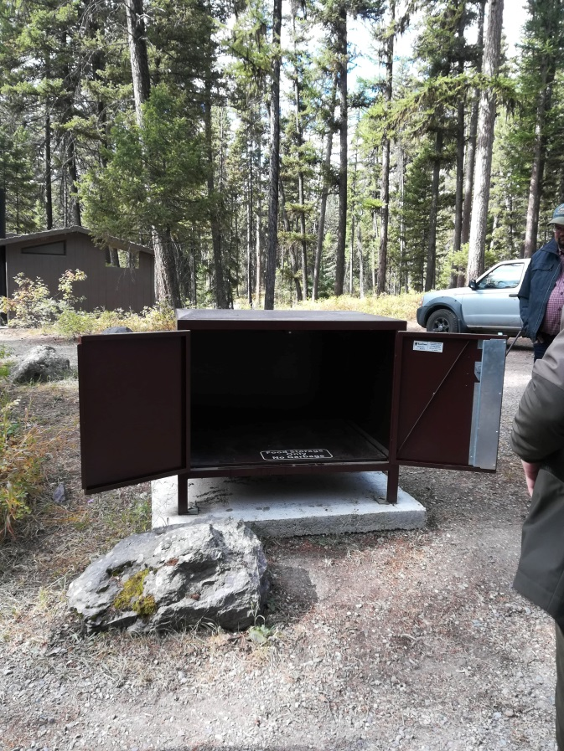
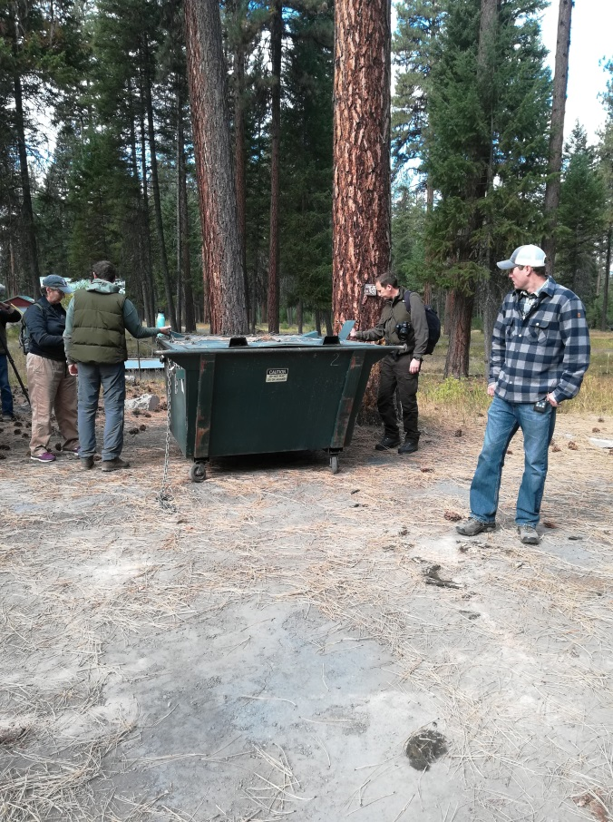
Medvebiztos szeméttárolók
településen
településen kívül
turisztikai célpontokon (ételtároló is)

Slide 4
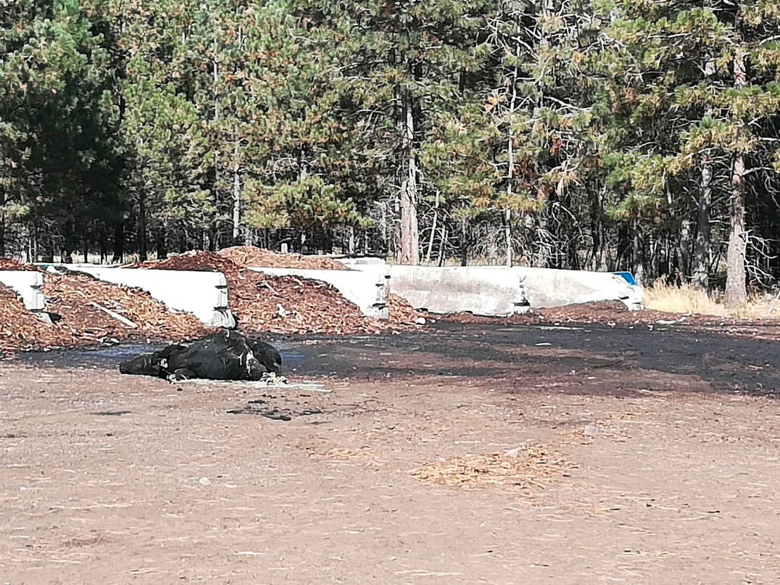
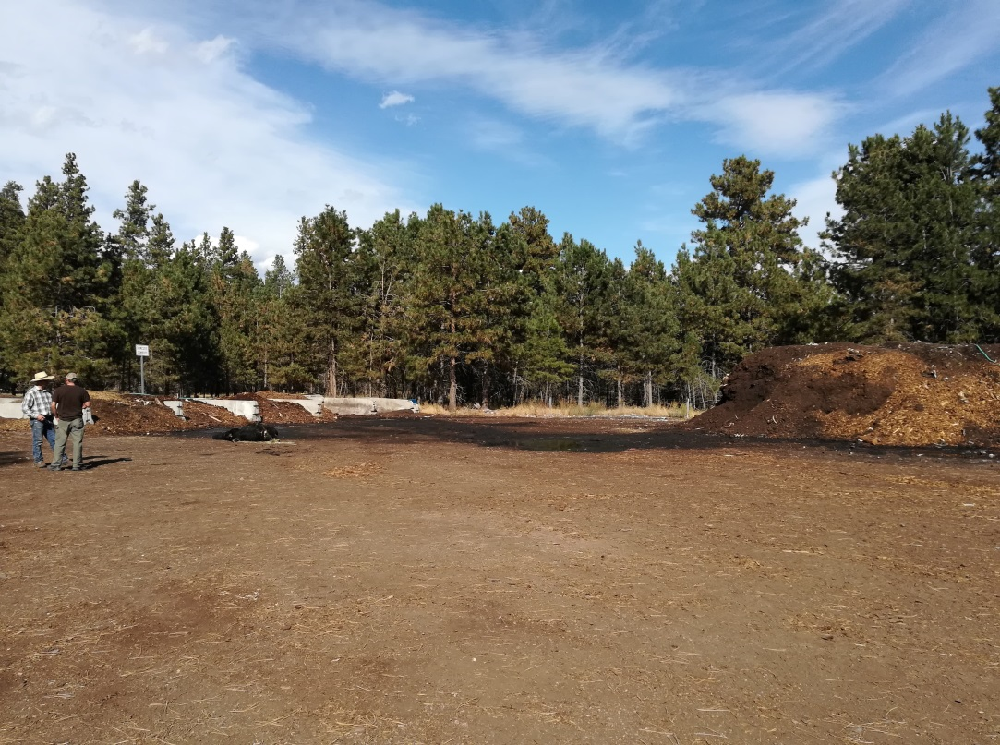
Állattetem begyűjtése

Slide 5
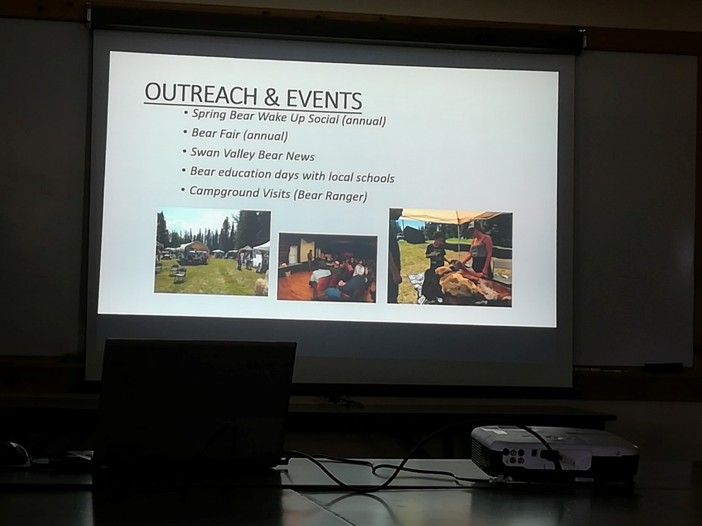
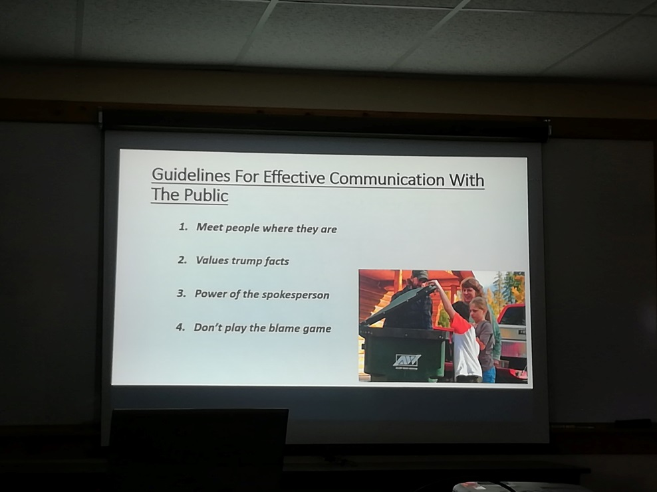
Kommunikációs stratégia:
Oktatás, tudatosító kampányok a lakosság (földtulajdonosok, gazdák, civilek, stb.) körében:
- Kommunikátor kiválasztása (helyi közösség elismert tagja)
A villanypásztor és a medvebiztos szeméttárolók megfelelő használata
Hogyan kerüljük el a medvével való találkozást az erdőben?
Hogyan viselkedjünk, ha medvével találkozunk az erdőben?
Stb.

Slide 6
Tájgazdálkodási munkacsoport
- Hargita Megye Tanácsa -
Megoldások kidolgozása az egyre gyakrabban megjelenő gazdasági, szociális és ökológiai problémákra
Szükség van a szektoriális kormányzás mellett egy olyan intézményre, amely ötvözi a jól megalapozot szektorok tudását
Különböző szektorok vannak képviselve:
Vadgazdálkodás
Erdészet
Mezőgazdaság és állattenyésztés
Természetvédelem
Akadémiai intézmények
Döntéshozók

